Slide 1

Продукт недели.
Новинки в ассортименте Mealfeel

Slide 2


Новинки в ассортименте Mealfeel
Большинство кормов рассчитано либо на стерилизованных кошек возраста 1-7 лет, либо на обычных кошек старше 7 лет. Что вызывает вопрос – чем же кормить пожилого стерилизованного питомца?
Новый корм MEALFEEL для стерилизованных кошек разработан специально для питомцев старше 7 лет. Основу составляют рыбные ингредиенты, а также комплекс овощей и фруктов, укрепляющих иммунитет взрослого животного. Пониженное содержание жира в корме позволяет контролировать вес питомца.
В России большую популярность имеют крупные породы кошек такие как: мейн-кун, британская короткошерстная и другие. Чтобы крупная кошка получала достаточное количество калорий, а также микроэлементы и витамины, необходим специально разработанный рацион.
Новый корм MEALFEEL для кошек крупных пород учитывает особенности организма и потребности крупных пород – проработка челюстных мышц, забота о суставах и контроль веса. Подходит и стерилизованным, и нестерилизованным кошкам, т.к. способствует профилактике мочекаменной болезни.

Slide 3

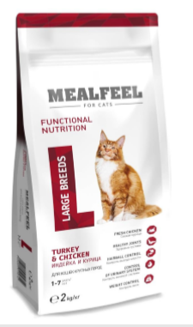
Новинки в ассортименте Mealfeel
Корм MEALFEEL ДЛЯ СТЕРИЛИЗОВАННЫХ КОШЕК СТАРШЕ 7 ЛЕТ учитывает потребности взрослых стерилизованных кошек:
• Ингредиенты и полезные добавки, входящие в состав, направлены на профилактику мочекаменной болезни
• Пониженное содержание жира позволяет контролировать вес питомца, учитывая снижающуюся с возрастом степень активности
• Рыбные ингредиенты содержат вещества, укрепляющие кости, суставы и зубы, а Омега-3 заботится о внешнем виде шерсти и состоянии кожных покровов.
Корм MEALFEEL ДЛЯ КОШЕК КРУПНЫХ ПОРОД ОТ 1 ДО 7 ЛЕТ учитывает потребности кошек крупных пород:
• Форма и размер гранул адаптированы под размеры крупных кошек и поддерживают тонус челюстных мышц
• Ингредиенты и полезные добавки, входящие в состав, направлены на профилактику мочекаменной болезни. Поэтому корм подходит в том числе и стерилизованным кошкам
• L-карнитин – аминокислота, способствующая расщеплению жиров, что позволяет контролировать вес кошки

Slide 4

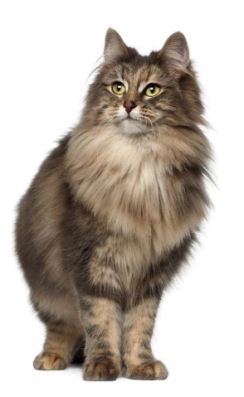
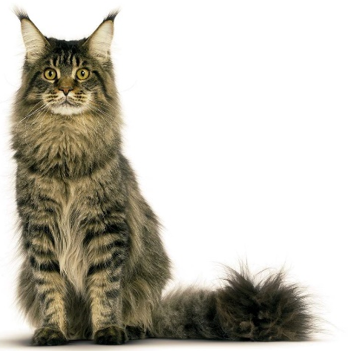
Новинки в ассортименте Mealfeel
Новый корм MEALFEEL для стерилизованных кошек разработан специально для питомцев старше 7 лет.
Новый корм MEALFEEL для взрослых кошек разработан специально для крупных пород.

Slide 5

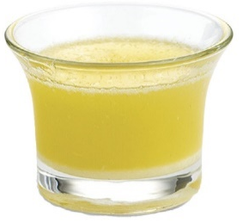

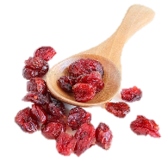
Mealfeel для стерилизованных кошек старше 7 лет
внешний вид и состояние кожи
омега-3
контроль веса
снижен жир
профилактика МКБ
полезные добавки

Slide 6

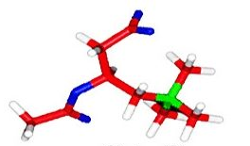
Mealfeel для кошек крупных пород от 1 до 7 лет
тонус челюстных мышц
форма и размер гранул
контроль веса
L-карнитин
профилактика МКБ
полезные добавки

Slide 7
Структура изучения
Обучение осуществляется во время Утреннего собрания на этапе «Тренировка/отработка»
Руководитель заранее распечатывает презентацию, изучает материал, чтобы ориентироваться в нем, иначе восприятие информации будет затруднено
  На каждых трех сотрудников распечатывается один комплект демонстрационных материалов
  После каждой темы необходимо задавать сотрудникам вопросы на предмет усвоения материала (напр. «Назовите основные свойства корма MEALFEEL для кошек крупных пород от 1 до 7 лет» и т.п.)
  Первый день смены
  Изучаются и отрабатываются навыки продаж, влияющие на показатели магазина
  Изучается теоретический материал продукта недели (см. слайд 2 по 5)
  Отрабатываются навыки продаж (с первого дня смены) с использованием товара из материала продукта недели (см. слайд 2 по 5)
  Второй день смены
  Третий день смены

Slide 8
Третий день смены. Инструкция
Шаг 1
Шаг 2
Шаг 3
Выбираем технику (несколько техник), разбираемых в первый день смены.
Например:
Выявление потребностей (вопросы о питомце, вопросы об опыте использования товара, вопросы о требованиях к товару, резюмирование, уточнение);
Презентация товара (обращение к потребностям, связка свойство-выгода, демонстрация, подтверждение выбора).
ВИВП (вопрос об опыте использования предлагаемого товара, информация, выгода и побуждение) и так далее.
Выбираем конкретный товар из темы по продукту недели, разбираемой во второй день смены (находим товар в зале).
Например:
Изучая текущую тему, мы выбрали новый корм MEALFEEL для кошек крупных пород от 1 до 7 лет.
Проводим отработку выбранной техники (шаг 1) с использованием выбранного товара (шаг 2).
Например:
В ПЕРВЫЙ ДЕНЬ СМЕНЫ мы отрабатывали технику ВИВП. Во второй день смены изучали текущую тему и выбрали новый корм MEALFEEL для кошек крупных пород от 1 до 7 лет.
Поэтому в ТРЕТИЙ ДЕНЬ СМЕНЫ мы будем предлагать новый корм MEALFEEL для кошек крупных пород от 1 до 7 лет по технике ВИВП.
Примечание: памятка по проведению отработки находится на следующем слайде.

Slide 9
Краткая памятка по проведению отработки
1. Определение ролей
2. Вводная информация
Распределение ролей между участниками (Продавец, Покупатель, Наблюдатель).
Объяснение сотрудникам сценария действий их персонажей (для Покупателя – за каким товаром пришел, как реагирует на действия Продавца, для Продавца – какие техники применяет, для Наблюдателей – за какими действиями наблюдать, какую обратную связь давать в конце упражнения).
4. Обратная связь и анализ
3. Тренировка
Обсуждение техник, которые получились и над которыми нужно еще работать. Первыми отвечают Наблюдатели.
Фактическое проведение отработки.

